Slide 1
실버산업 시장의 폭발적 성장 가능성
대한민국의 급격한 인구 고령화는 실버산업에 전례 없는 시장 기회를 창출하고 있습니다. Data : 한국 보건산업진흥원, UN
72조원
168조원
15.6%
2020년 시장규모
2030년 예상규모
연평균 성장률
현재 실버산업의 기반(
10년 내 2.4배 성장
타 산업 대비 높은 성장성
초고령화 사회로의 급속한 진입은 실버 케어, 헬스케어, 여가 등 다양한 분야에서 새로운 비즈니스 기회를 제공합니다. 인구구조 변화는 피할 수 없는 사회적 현실이며, 이는 실버산업 투자의 안정성과 수익성을 뒷받침합니다.
지금이 실버산업 시장에 진입하여 미래 성장을 선점할 최적의 시기입니다.
Copyright by LightCare

Slide 2
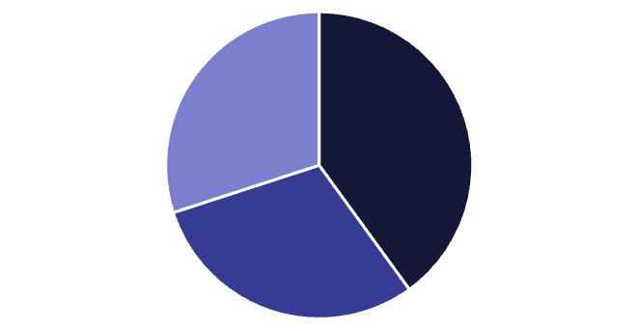
실버 헬스케어 시설 사업 타당성
60세 이상 고령자 중 70%가 1~4가지 만성질환을 앓고 있어 즉시 수익 창출이 가능한 확실한 시장입니다.
1
안정적 수요층 확보
고령화 사회 진입으로 수요 지속적 증가, 만성질환 보유 노인인구 증가로 안정적 고객층 형성
2
다양한 수익 모델
만성질환 1-2개
만성질환 3-4개
만성질환 없음
요양 서비스, 건강관리, 전문 의료 서비스 등 다양한 수익원 창출 가능
3
정부 지원 및 혜택
노인복지시설 관련 세제 혜택 및 정부 지원금 활용 가능
실버 헬스케어 시설 사업 타당성 요약
Data : Korea Insurance Development Institute
Silver Health Care Market은 고령화 사회에서 필수적인 서비스 산업으로, 초기 투자 대비 지속적이고 안정적인 수익 창출이 가능합니다.
Copyright by LightCare

Slide 3
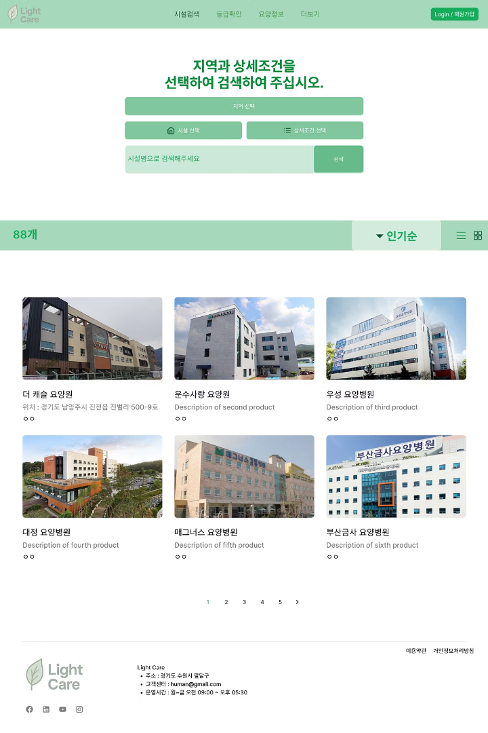
프로젝트 소개
LightCare 요양원검색 플랫폼
노인 돌봄 맞춤형 요양원 검색 및 비교 서비스
사용자 중심의 투명하고 신뢰할 수 있는 요양원 정보 제공 솔루션
요양원 검색, 비교, 시설만족도 평가 등 다양한 기능 구현
개발: 라이트케어 프로젝트 팀
Copyright © 2025 by LightCare
Copyright by LightCare

Slide 4
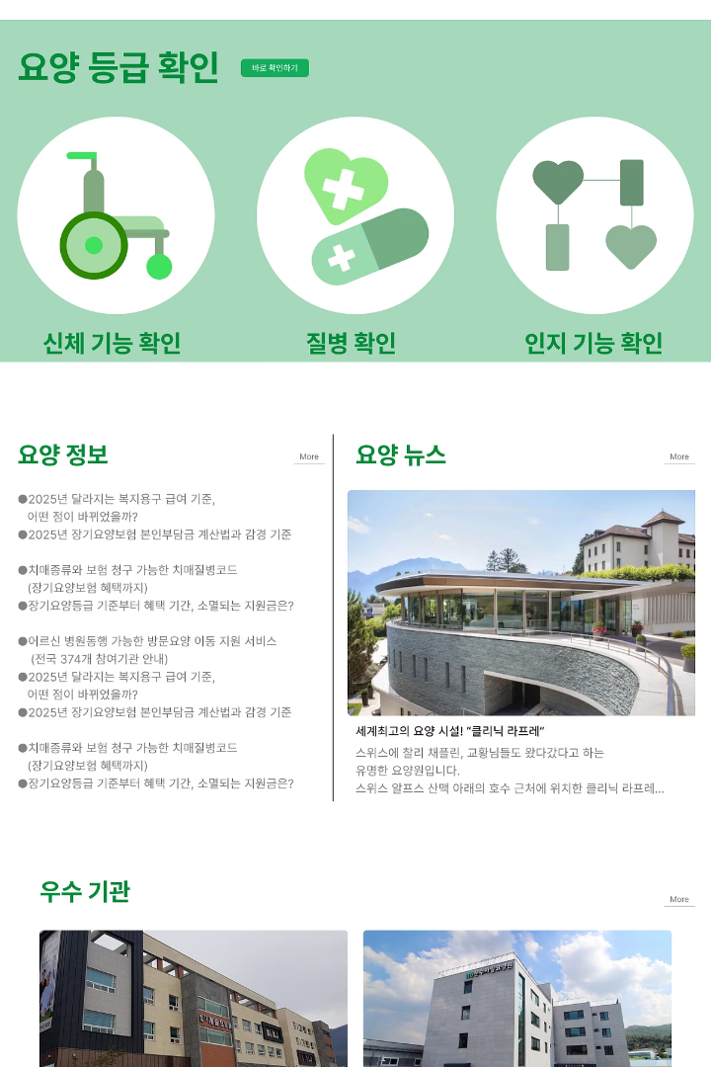

LightCare 요양원검색 웹페이지 프로젝트 목차
프로젝트 Concept/목표
사용자 중심의 요양원 검색 및 비교 서비스 플랫폼 개발 목표
사용기술 및 도구
웹 개발에 활용된 프레임워크, 언어 및 디자인 툴
프로젝트 과정 소개
개발 일정 및 단계별 진행 과정
아이디어 도출
서비스 컨셉 기획 및 핵심 아이디어 발굴 과정
페르소나
주요 타겟 사용자 프로필 및 사용자 니즈 분석
사용자 요구분석
인터뷰 및 설문을 통한 요구사항 도출
Use Case 다이어그램
사용자와 시스템 간 상호작용 시나리오
Copyright by LightCare

Slide 5
LightCare 요양원검색 웹페이지 프로젝트 목차
DB설계(ERD다이어그램) 및 시스템 아키텍쳐
데이터베이스 구조 및 시스템 설계
정보구조
웹사이트 콘텐츠 및 네비게이션 구조 설계
무드보드 / 스타일 가이드
디자인 컨셉 및 시각적 요소 가이드라인
프로토타입 (레이아웃 및 화면설계)
와이어프레임 및 주요 페이지 UI 디자인
주요 핵심기능
요양원 검색, 비교, 리뷰 등 핵심 서비스 기능 소개
테스트
사용성 테스트 및 기술적 검증 과정
자체평가 및 소감
프로젝트 결과 평가 및 개발팀 소감
Copyright by LightCare

Slide 6
프로젝트 Concept/목표
프로젝트 개요
주요 서비스 기능
프로젝트명: LightCare - 요양원 검색 웹 서비스
위치 기반 요양원 검색 및 필터링 시스템
목표: 사용자가 지역, 가격, 서비스 등 다양한 조건으로 요양원을 쉽게 검색하고 비교할 수 있는 플랫폼 구축
요양원 상세 정보 및 사진 제공
사용자 리뷰 및 평점 시스템
요양원 비교 기능
개발환경: 반응형/적응형(모바일/PC형 둘다 개별 제작)
문의 및 예약 시스템
타겟 사용자
요양원이 필요한 노인 가족, 요양 서비스 제공자, 의료 전문가
Copyright by LightCare

Slide 7


사용자 페르소나 분석
LightCare 서비스 개발을 위한 주요 타겟 사용자 그룹
주 사용자: 김민지 (45세, 여성)
부 사용자: 박종현 (68세, 남성)
상황: 치매 진단을 받은 어머니(72세)를 위한 요양원 탐색 중
상황: 본인과 배우자의 미래 요양 계획을 위한 정보 수집 중
직업: 회사원 (마케팅 팀장)
직업: 은퇴 교사
니즈: 요양원 시설 비교, 위치 정보, 비용 투명성, 신뢰할 수 있는 리뷰
니즈: 간편한 사용자 인터페이스, 가독성 높은 디자인, 직관적인 검색 기능
페인포인트: 업무로 인한 시간 부족, 정보 과다로 인한 혼란, 객관적인 평가 기준 부재
페인포인트: 디지털 기기 활용도가 낮음, 복잡한 인터페이스에 대한 거부감
이 페르소나 분석을 바탕으로 사용자 요구사항을 도출하고 핵심 기능을 설계했습니다.
Copyright by LightCare

Slide 8





사용자 요구사항 분석
페르소나 연구를 바탕으로 도출된 LightCare 서비스의 핵심 요구사항입니다
직관적인 검색 기능
신뢰할 수 있는 리뷰 시스템
지역, 비용, 서비스 유형별 필터링으로 사용자 맞춤형 검색 경험 제공
검증된 사용자 후기 및 객관적 평가 지표 제공
접근성 정보
간편한 예약 및 문의 시스템
교통편, 주변 시설, 방문 용이성에 대한 상세 정보
요양원과 직접 연결되는 원클릭 커뮤니케이션 기능
상세한 시설 정보
요양원 내부/외부 사진, 방 구조, 공용 시설의 고품질 시각 자료
우선순위 기능 (사용자 조사 결과)
개발 로드맵 추가 기능
연구 결과에 따르면, 김민지와 같은 중년 보호자들은 '신뢰할 수 있는 리뷰 시스템'과 '직관적인 검색 기능'을 가장 중요시합니다. 이는 다음 단계 USE CASE 설계의 핵심 요소로 반영되었습니다.
• 요양보호사 회원가입, 로그인, 마이페이지• 기관/시설 회원가입, 로그인, 마이페이지• 메인화면, 시설찾기, 시설 별 정보 페이지• 요양보호사 & 기관/시설 매칭 기능• 60~70세 근로가능자 강조 표시
Copyright by LightCare

Slide 9








웹사이트 USE CASE 다이어그램
LightCare 요양원검색 웹페이지의 주요 사용자 상호작용 흐름도입니다.
사용자 유형
검색 기능
일반 사용자(보호자), 요양원 관리자, 시스템 관리자가 주요 액터입니다.
지역별, 가격별, 서비스 유형별 검색 및 맞춤형 추천 시스템
상호작용
정보 조회
방문 예약, 문의, 리뷰 작성 및 평가 기능
시설 정보, 서비스 내용, 비용 구조, 인증 정보 확인
요양원 검색 및 필터링
요양원 상세정보 조회
예약 및 문의하기
리뷰 작성 및 평가
지역별, 가격별, 서비스 유형별 검색
시설 사진 및 주요 정보 확인
방문 상담 예약 신청
서비스 만족도 평가
맞춤형 추천 요양원 확인
서비스 항목 및 비용 구조 확인
실시간 채팅 문의
사진 첨부 리뷰 작성
검색 결과 정렬 및 필터링
인증 및 평가 정보 확인
입소 가능 여부 확인
다른 사용자 리뷰 확인
이 프로세스를 통해 사용자는 요양 시설 정보를 효율적으로 탐색하고, 요양원은 서비스를 홍보할 수 있으며, 양질의 요양 서비스 제공을 촉진합니다.
Copyright by LightCare

Slide 10
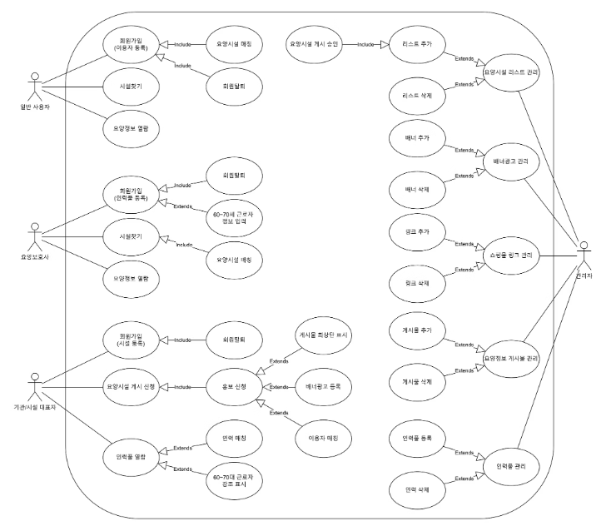
웹사이트 USE CASE 다이어그램
LightCare 요양원검색 웹페이지의 주요 사용자 상호작용 흐름도입니다.
이 프로세스를 통해 사용자는 요양 시설 정보를 효율적으로 탐색하고, 요양원은 서비스를 홍보할 수 있으며, 양질의 요양 서비스 제공을 촉진합니다.
사용자 유형
일반 사용자(보호자), 요양보호사, 기관/시설 대표자, 시스템 관리자가 주요 액터입니다.
상호작용
기업, 인력 매칭, 방문 예약, 문의, 리뷰 작성 및 평가 기능
검색 기능
지역별, 가격별, 서비스 유형별 검색 및 맞춤형 추천 시스템
정보 조회
시설 정보, 서비스 내용, 비용 구조, 인증 정보 확인
Copyright by LightCare

Slide 11
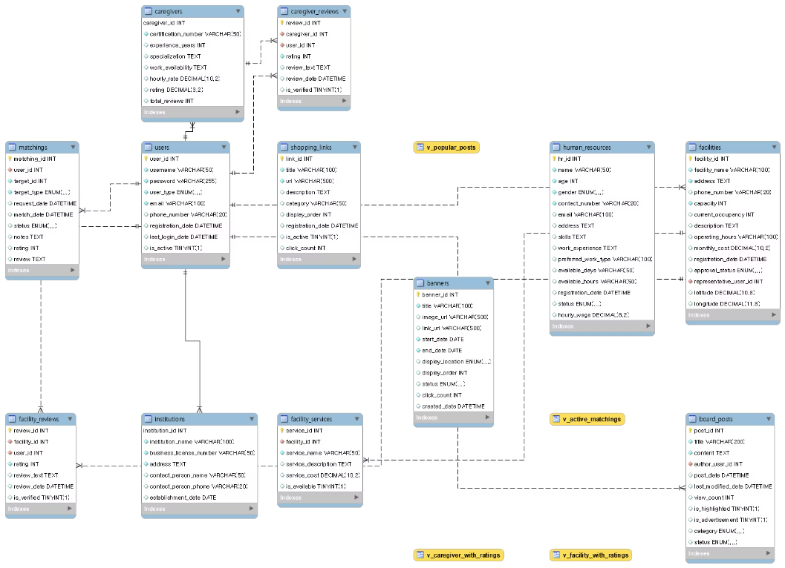
웹사이트 ERD 다이어그램
Copyright by LightCare

Slide 12
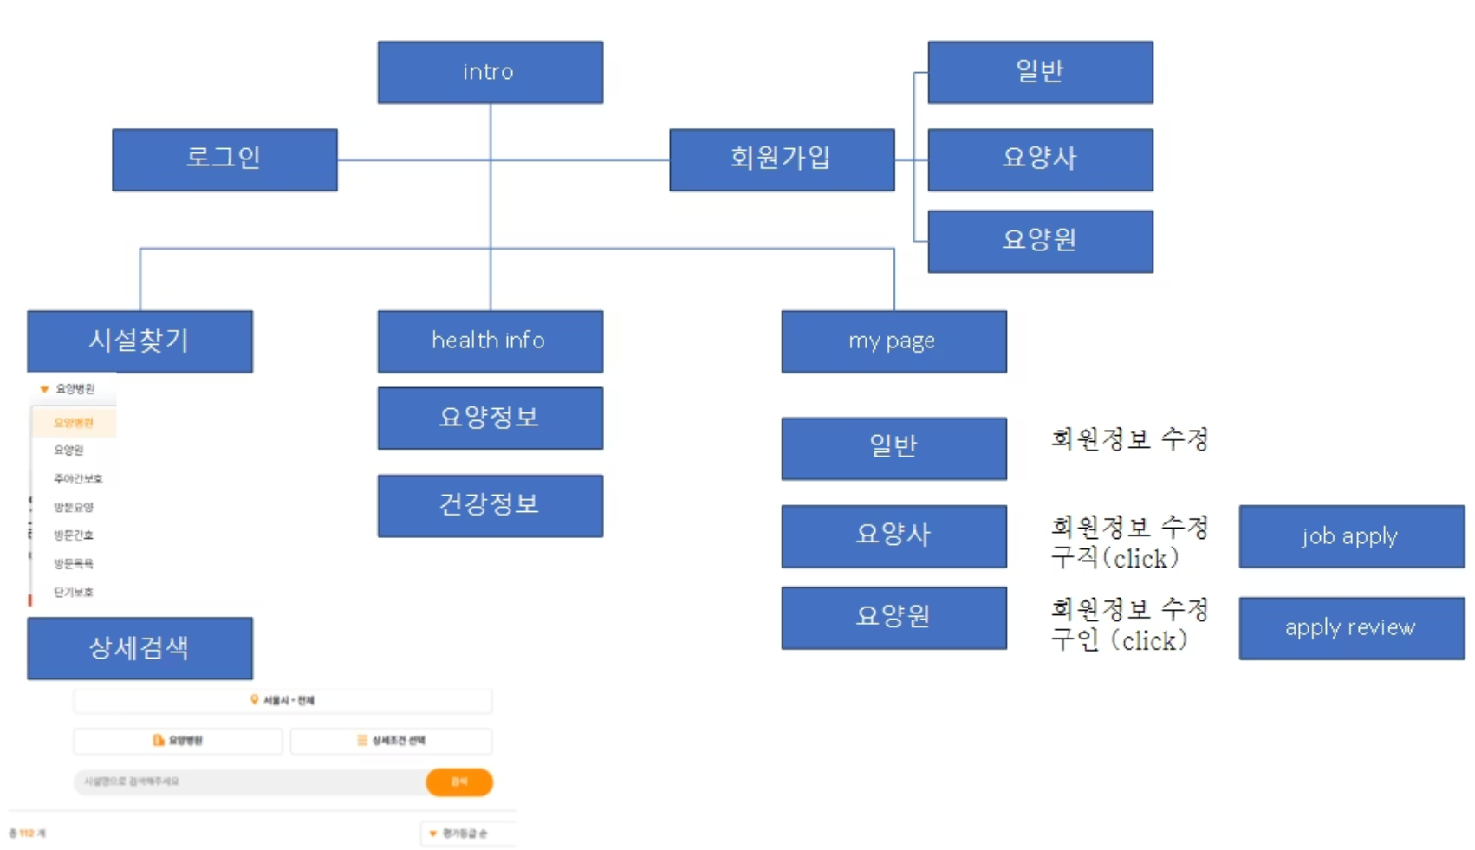
Copyright by LightCare

Slide 13





LightCare 요양원검색 웹페이지 정보구조
사용자 중심의 직관적인 정보 설계로 필요한 요양 시설을 쉽게 찾을 수 있습니다.
메인 화면
요양원 검색 기능
직관적인 UI 디자인, 주요 기능 바로가기, 필터링 옵션 제공
지역, 비용, 서비스 유형별 필터링, 맞춤형 추천 시스템
상세 정보 페이지
위치 기반 서비스
시설 정보, 서비스 내용, 가격 정책, 입소 조건 등 제공
지도 통합, 교통편 정보, 주변 의료시설 안내
리뷰 및 평가 시스템
검증된 사용자 후기, 평점 시스템, 신뢰성 보장 장치
각 페이지는 직관적인 네비게이션과 사용자 친화적 디자인으로 노년층도 쉽게 이용 가능합니다.
Copyright by LightCare

